Slide 1
Certificación power point
Yadira Alejandra Palomo Rodríguez

Slide 2
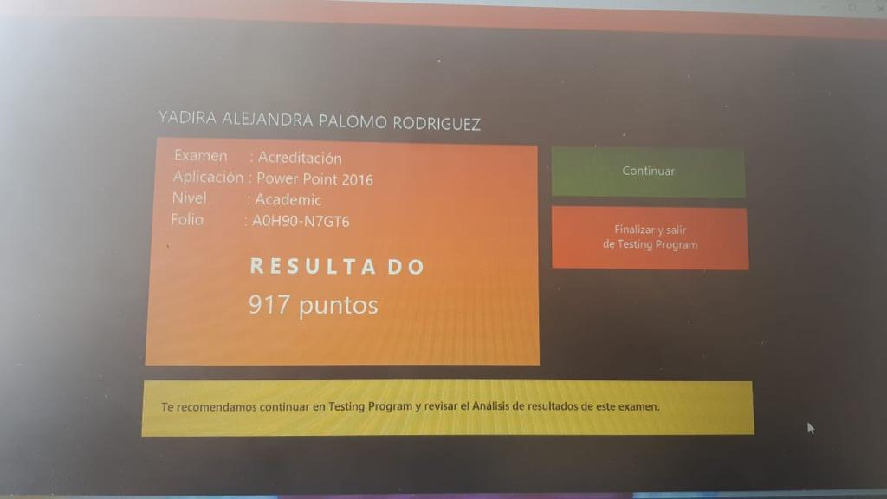

Slide 3
